Slide 1
история
нефть
золото
индексы
недвижимость
ИЛЬЯ АНДРЕЕВ
ВИЦЕ-ПРЕЗИДЕНТ ГРУППЫ BECAR
ОЛЬГА ШАРЫГИНА
УПРАВЛЯЮЩИЙ ДИРЕКТОР ГРУППЫ BECAR
18.12.2015
ГРУППА BECAR

Slide 2
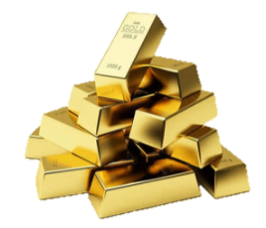
стоимость нефти и золота
Стоимость нефти Brent, $
Рекордная стоимость
$111
2012 г.
Стоимость золота, $
Золотой запас стран мира (на июнь 2015 г.)
1 место: США – 8 134 тонн
2 место: Германия – 3 381 тонн
3 место: Италия – 2 452 тонн
4 место: Франция - 2 435 тонн
5 место: Китай – 1709 тонн 6 место: Россия – 1 353 тонн (рост в 4,6 раза за 23 года)
$99 2008 г.
- 52%
- 36%
$54
3 р.
$55 2005 г.
+81%
- 43%
$19 1992 г.
+274%
Рекордная стоимость
$1 671
2012 г.
$1 170
+181%
3,5 р.
+30%
$344 1992 г.
$466 2005 г.
ГРУППА BECAR

Slide 3
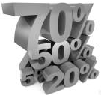
ведущие индексы фондовых бирж
17 599 п. ($ 87 997)
Пункты
5,5 р.
Dow Jones Industrial Average (DJIA) - старейшей фондовый индекс (появление в текущем виде 1928г.)
FTSE 100 Index - ведущий индекс Британской фондовой биржи (лондонский биржевой индекс) (появление 1984г.)
CAC 40 - фондовый индекс Франции (появление 1988г.)
Индекс РТС – фондовый индекс России (появление 1995г.)
DJIA
3 285 п. ($16 423) 1992г.
6 635 п. ($ 101 484)
2,5 р.
FTSE 100 Index
4 250 п. ($ 47 169)
2,5 р.
CAC 40
100 п. ($200)
1995г.
Индекс РТС
862 п.
($ 1 724)
8,5 р.
ГРУППА BECAR

Slide 4
ключевые ставки
- Франция
- США
- Великобритания
- Россия (до 2013 г. - ставка рефинансирования, после 2013 г. – ключевая ставка) С 1 января 2016 года к ключевой ставке будет привязана ставка рефинансирования РФ
ставки в %
50% 1992 г.
Россия - 11%
4,5 р.
9,7% 1992 г.
Переход на ключевую ставку.
6,9% 1992 г.
Великобритания - 0,5%
14 р.
3,3% 1992 г.
США - 0,5%
6 р.
Франция - 0,05%
194 р.
ГРУППА BECAR

Slide 5
СТОИМОСТЬ ЖИЛОЙ НЕДВИЖИМОСТИ В НЬЮ-ЙОРКЕ
$ за кв.м.
«В Нью-Йорке считается обязательным условием для продавца сообщить о подозрениях обитания привидения в доме.» На основании дела «Стамбовски против Акли», 169 A.D.2d 254 (NY App. Div. 1991)
$ 13 024 за кв.м.
2009 г.
+33%
- 12%
+49%
$15 285 за кв.м.
4 р.
$11 517 за кв.м.
2010 г.
$3 907 за кв.м.
1992 г.
+123%
$8 718 за кв.м.
2005 г.
Перегревание рынка
ГРУППА BECAR
3

Slide 6
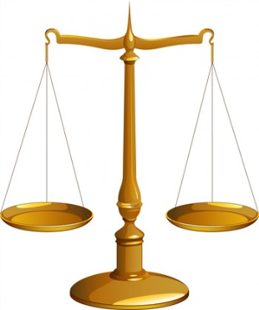
СТОИМОСТЬ ЖИЛОЙ НЕДВИЖИМОСТИ В ЛОНДОНЕ
£ за кв.м.
£7 000 за кв.м.
Самая дорогая квартира Лондона по цене равна ВВП островного государства Палау. Апартаменты площадью 16 тыс. кв. м. были проданы за 170 млн. евро.
7 р.
ВВП
Палау
+57%
£4 618 за кв.м. 2008г.
- 4%
+24%
£4 447 за кв.м. 2009г.
£3 723 за кв.м. 2005г.
+263%
£1 026
руб. кв.м.
1992г.
Перегревание рынка
ГРУППА BECAR
3

Slide 7
СТОИМОСТЬ ЖИЛОЙ НЕДВИЖИМОСТИ В ПАРИЖЕ
€ за кв.м.
€8 290 за кв.м. 2013г.
Каждый 10-й покупатель недвижимости во французской столице – иностранец. Данные портала «FRANCE ONLY»
- 3%
€6 390 за кв.м. 2008г.
+32%
€7 910 за кв.м.
- 2%
2,5 р.
+35%
€6 260 за кв.м. 2009г.
+49%
€3 160 за кв.м. 1992г.
€4 720 за кв.м. 2005г.
Перегревание рынка
ГРУППА BECAR
3

Slide 8
СТОИМОСТЬ ЖИЛОЙ НЕДВИЖИМОСТИ В МОСКВЕ
185 000
руб. кв.м.
руб. за кв.м.
5 300
$ кв.м.
2008г.
$ за кв.м.
120 р.
4 375
$ кв.м.
2009г.
+103%
- 17%
Семья со среднем уровнем доходов должна копить на однокомнатную квартиру в Москве около 30 лет.
+62%
2 609
$ кв.м.
2005г.
- 9%
139 500
руб. кв.м.
2008г.
126 600
руб. кв.м.
2010г.
3 245
$ кв.м.
+267%
Перегревание рынка
710
$ кв.м.
1999г.
7 р.
480
$ кв.м.
1992г.
64 000
руб. кв.м.
2005г.
ГРУППА BECAR
3

Slide 9
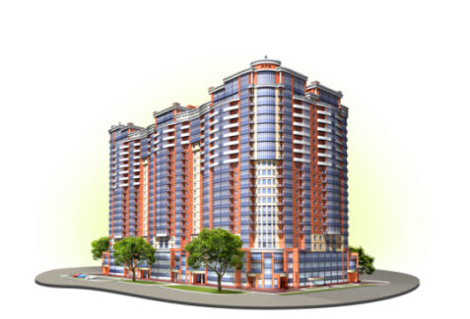
СТОИМОСТЬ ЖИЛОЙ НЕДВИЖИМОСТИ В САНКТ-ПЕТЕРБУРГЕ
3 444
$ кв.м.
2008г.
руб. за кв.м.
105 200
руб. кв.м.
$ за кв.м.
=
150 р.
2 411
$ кв.м.
2009г.
-30%
В 2000г. стоимость жилья на первичном и вторичном рынке отличалась на 15-30% В 2015г. стоимость жилья на первичном и вторичном рынке отличаются на 2% Данные портала БН
+206%
+37%
- 10%
85 200
руб. кв.м.
2008г.
76 600
руб. кв.м.
2009г.
1 126
$ кв.м.
2005г.
+167%
1 800
$ кв.м.
342
$ кв.м.
1999г.
192
$ кв.м.
1992г.
9 р.
+223%
31 860
руб. кв.м.
2005г.
Перегревание рынка
ГРУППА BECAR
3

Slide 10
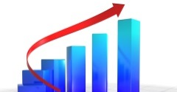
ДИНАМИКА ЗА 23 ГОДА
Параметр | Данные 1992 г. | Данные 2015 г. | Динамика
 |  |  | в % | разы
Нефть (за баррель марки Brent) | $19 | $54 | 184% | 3
Золото (за тройную унцию) | $344 | $1 170 | 240% | 3,4
Индекс DJIA | $16 423 | $87 997 | 436% | 5,4
Индекс РТС | $200 (1995г.) | $1 724 | 762% | 9
Недвижимость Нью-Йорка (за кв. м) | $3 907 | $15 285 | 291% | 4
Недвижимость Лондона (за кв. м) | £1 026 | £7 000 | 582% | 7
Недвижимость Парижа (за кв. м) | €3 160 | €7 910 | 150% | 2,5
Недвижимость Москва (за кв. м) | $480 | $3 245 | 576% | 7
Недвижимость Санкт-Петербург (за кв. м) | $192 | $1 800 | 838% | 9
Курс доллара (руб. за 1 дол.) | ₽0,4 (условно девальвированные) | ₽61,2 | 15 200% | 153
ГРУППА BECAR
3

Slide 11
ВЫВОДЫ
Рост 2-3 года
2010-2012 гг.
2017-2018гг.
Дно (депрессия) 1-2 года
ЭКОНОМИЧЕСКИЕ ЦИКЛЫ (7-9 лет)
Пик (перегревание) 1-2 года
2013-2015 гг.
2016гг.
Спад (рецессия) 1-3 года
Мы находимся здесь
ВЫВОД: Проблемы нашей экономики усугубятся скорым мировым кризисом.
ГРУППА BECAR
3

Slide 12
КУДА ИНВЕСТИРОВАТЬ?
Арендная недвижимость (отель «Вертикаль», БЦ «Станция»)
Торговые центры малых форматов (ТЦ «Смайл»)
Консервативные зарубежные инвестиции («multifamily» в США)
ГРУППА BECAR
3

Slide 13
СПАСИБО ЗА ВНИМАНИЕ!
ИЛЬЯ АНДРЕЕВ
ВИЦЕ-ПРЕЗИДЕНТ ГРУППЫ BECAR
ОЛЬГА ШАРЫГИНА
УПРАВЛЯЮЩИЙ ДИРЕКТОР ГРУППЫ BECAR
ГРУППА BECAR

